Slide 1

INTEGRANTES:
Marlon Flórez
Vanessa Pabuena
Norberto Vergara
Anthony Gutiérrez

Slide 2

INTEGRANTES:
Vanessa Pabuena
Anthony Gutiérrez
Marlon Flórez
Norberto Vergara

Slide 3
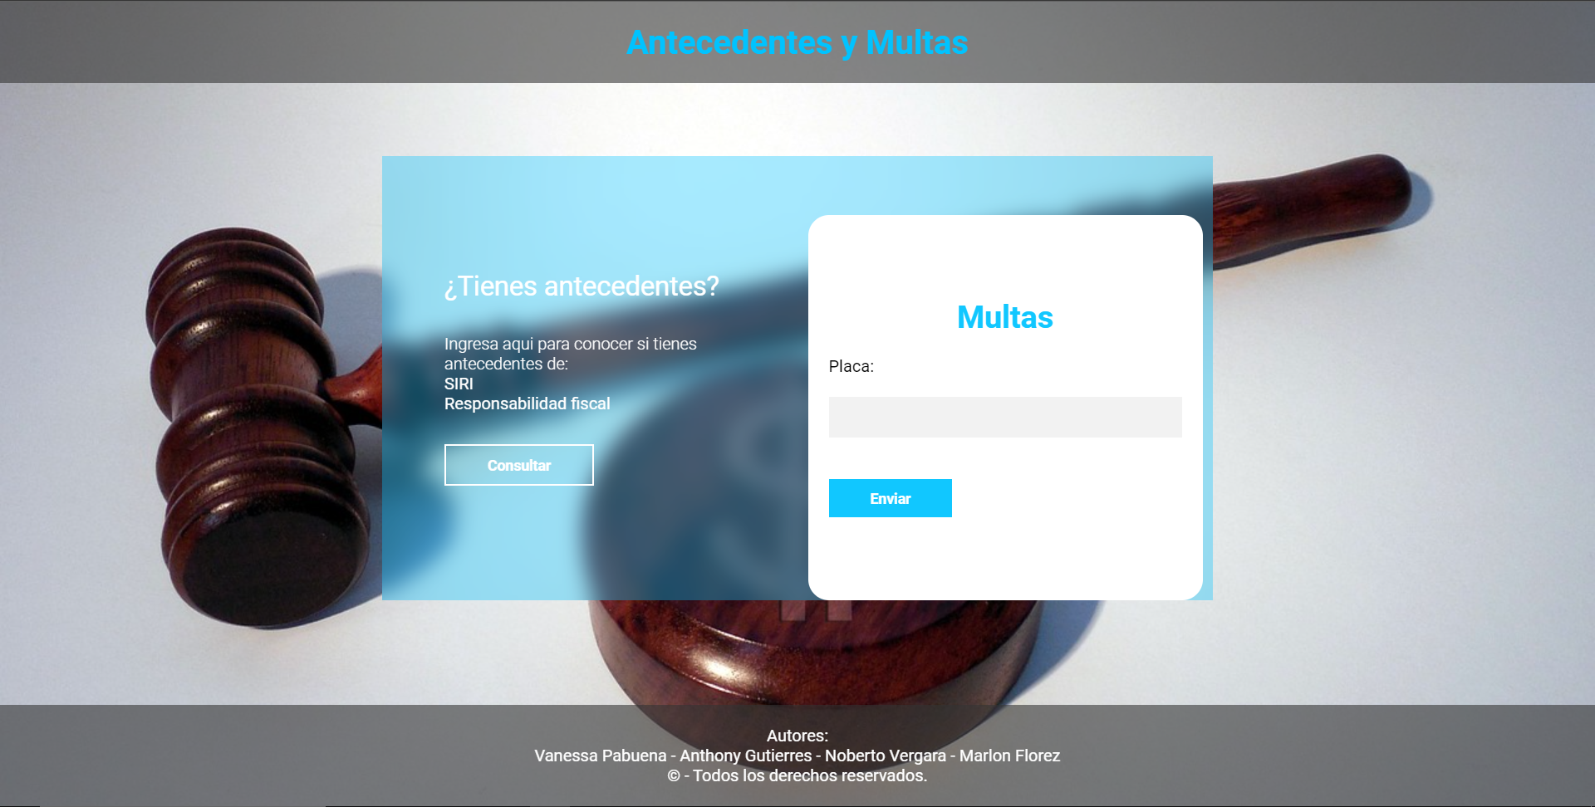

Slide 4
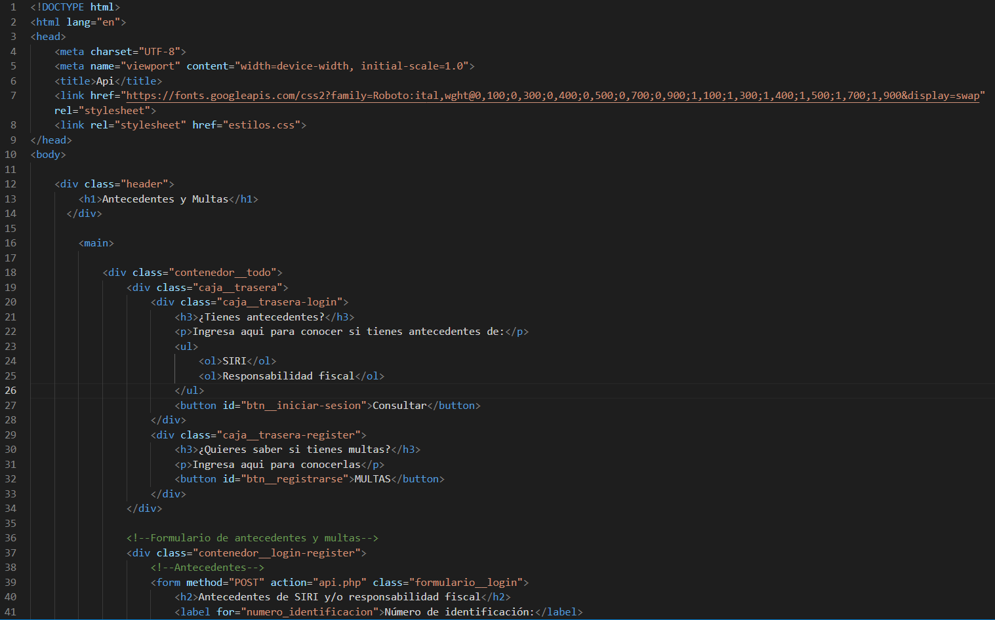
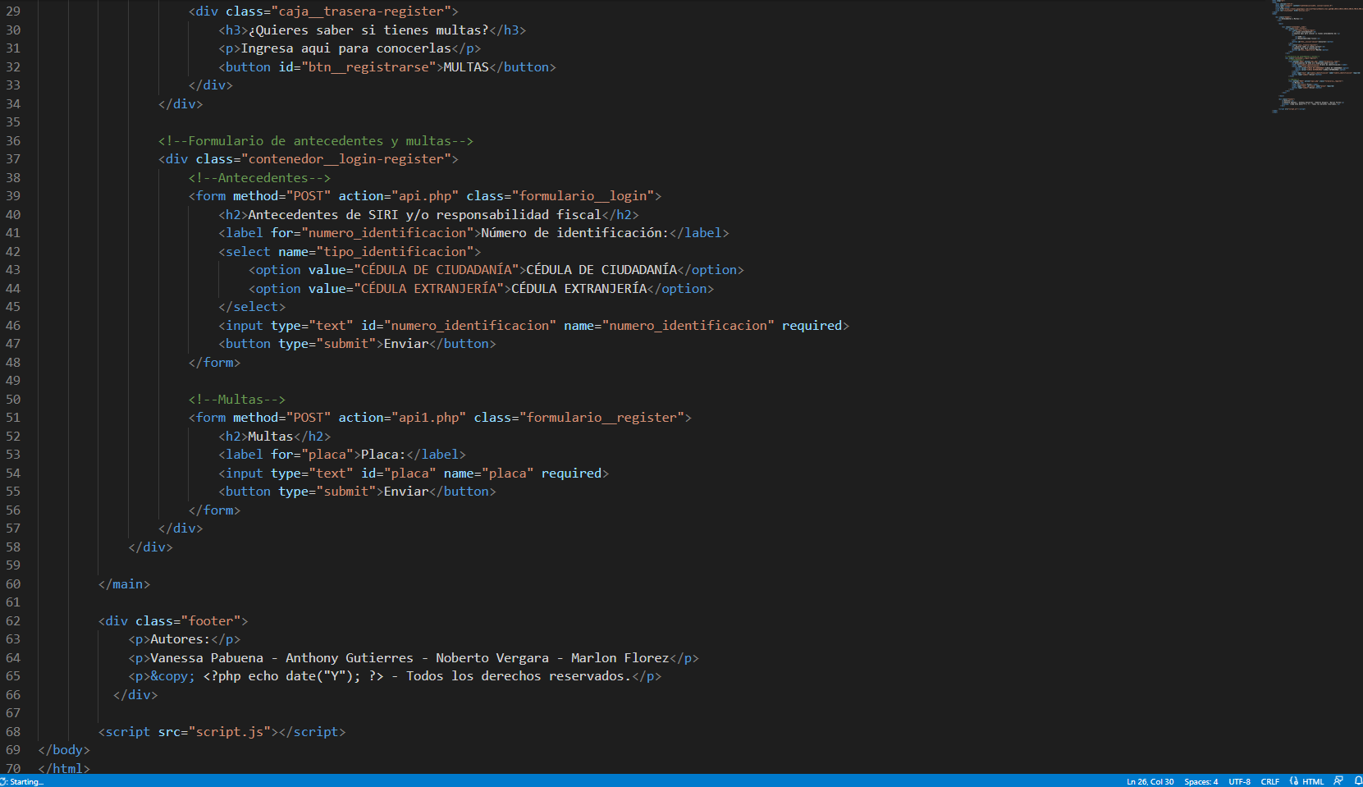
FRONTEND

Slide 5
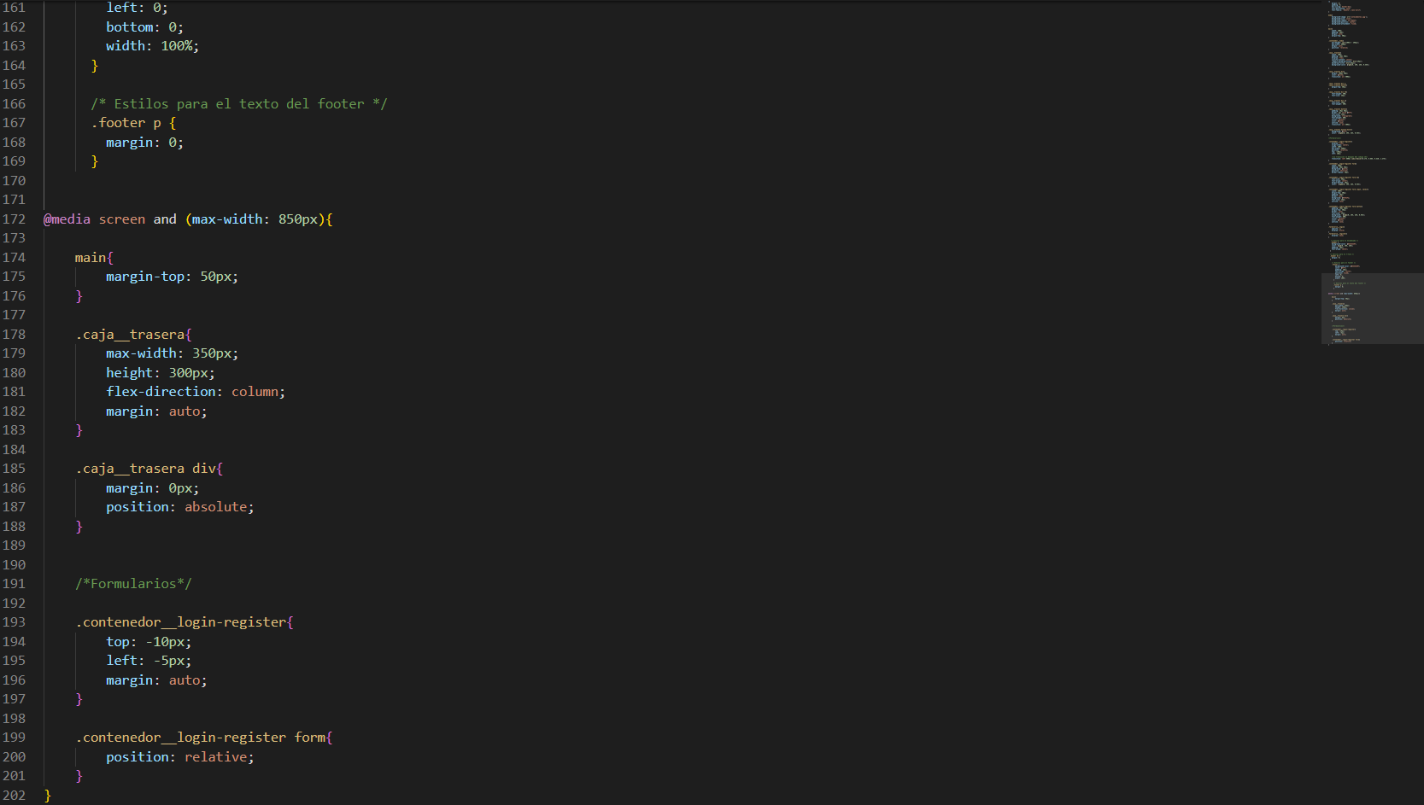
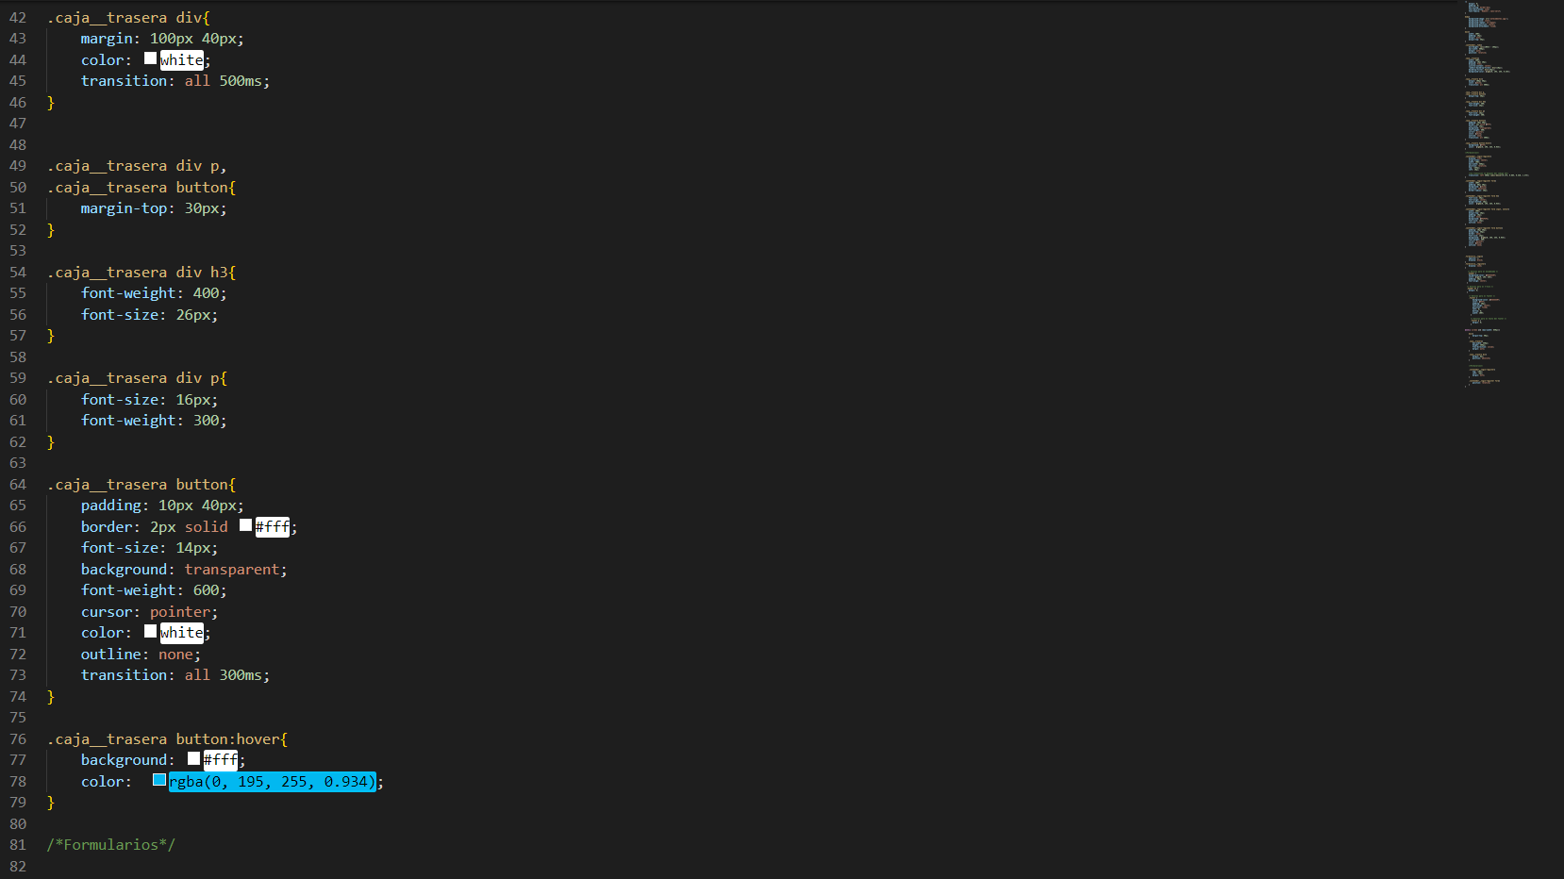
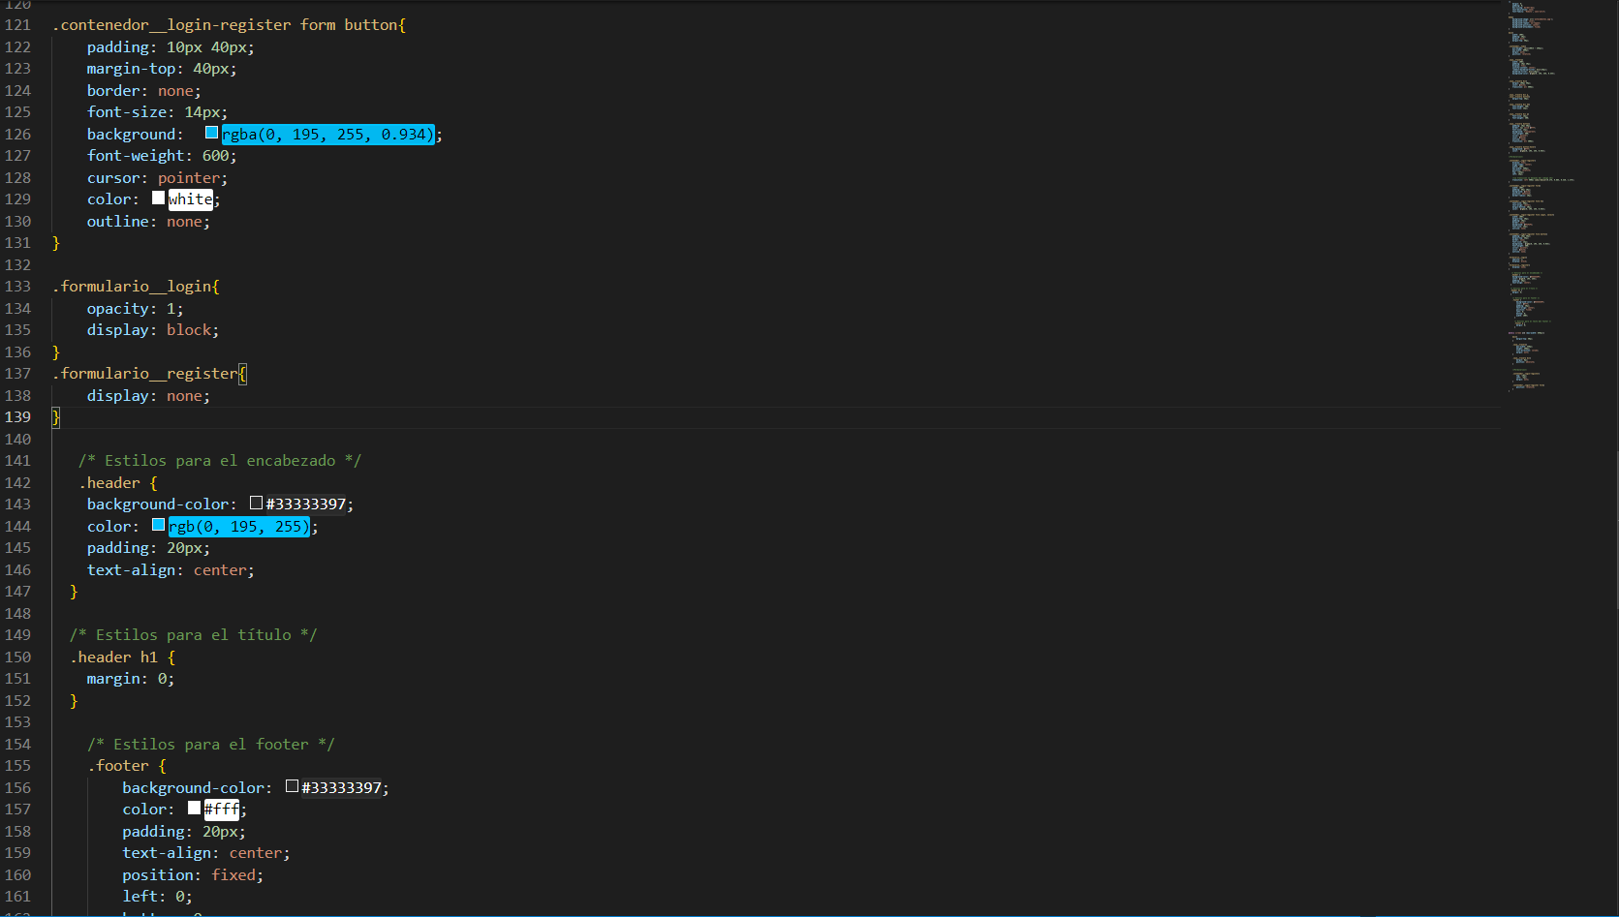
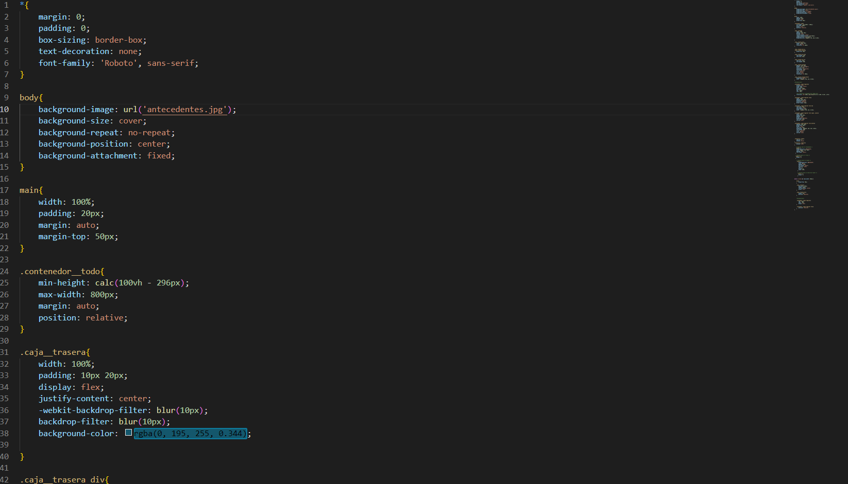
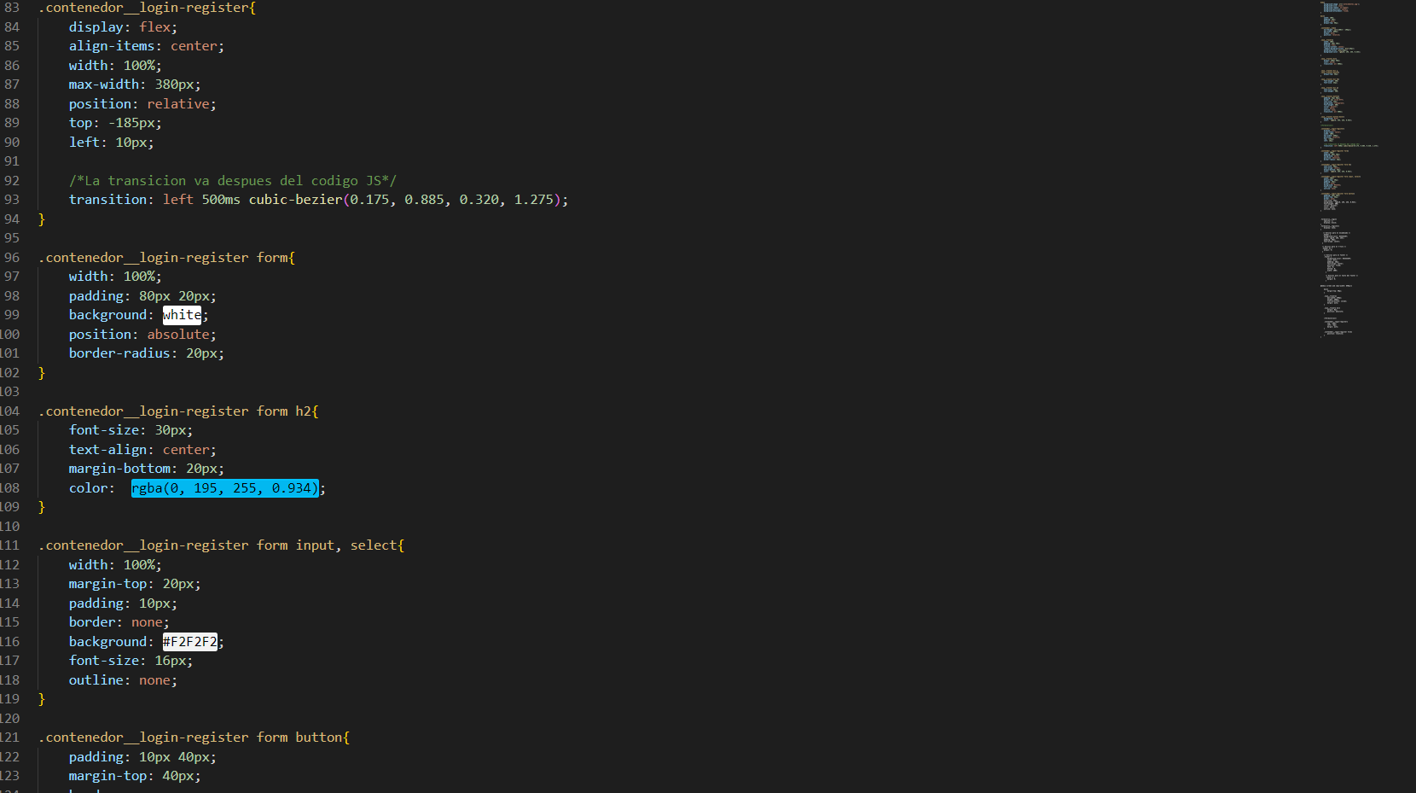
FRONTEND
index.html
estilos.css

Slide 6
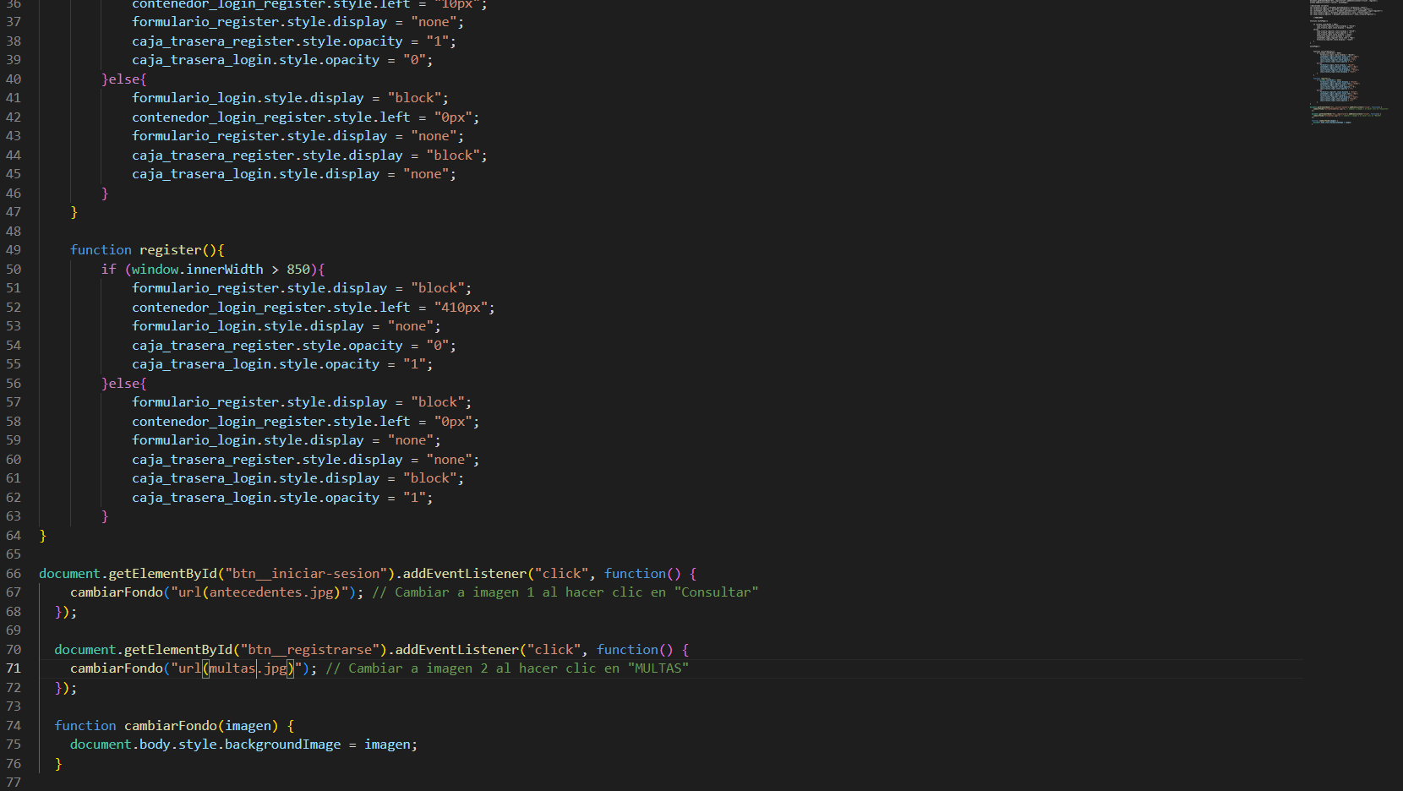
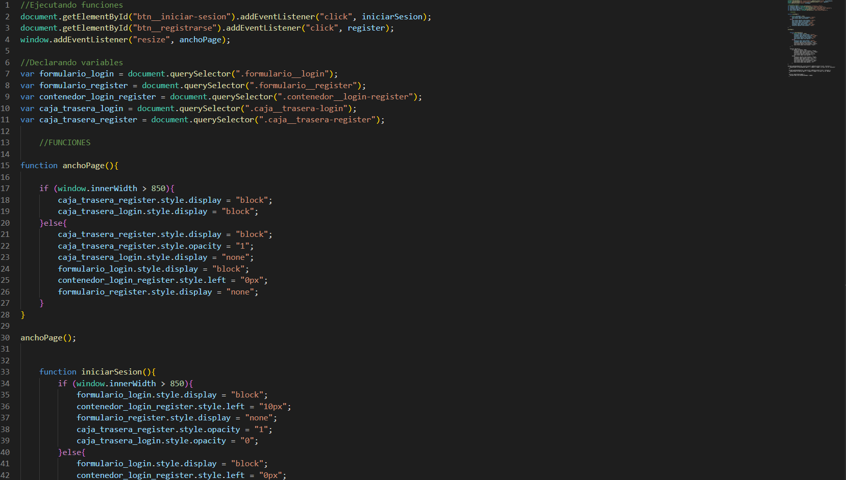
FRONTEND
estilos.css
script.js
index.html

Slide 7
FRONTEND
script.js
estilos.css

Slide 8
BACKEND
api.php

Slide 9
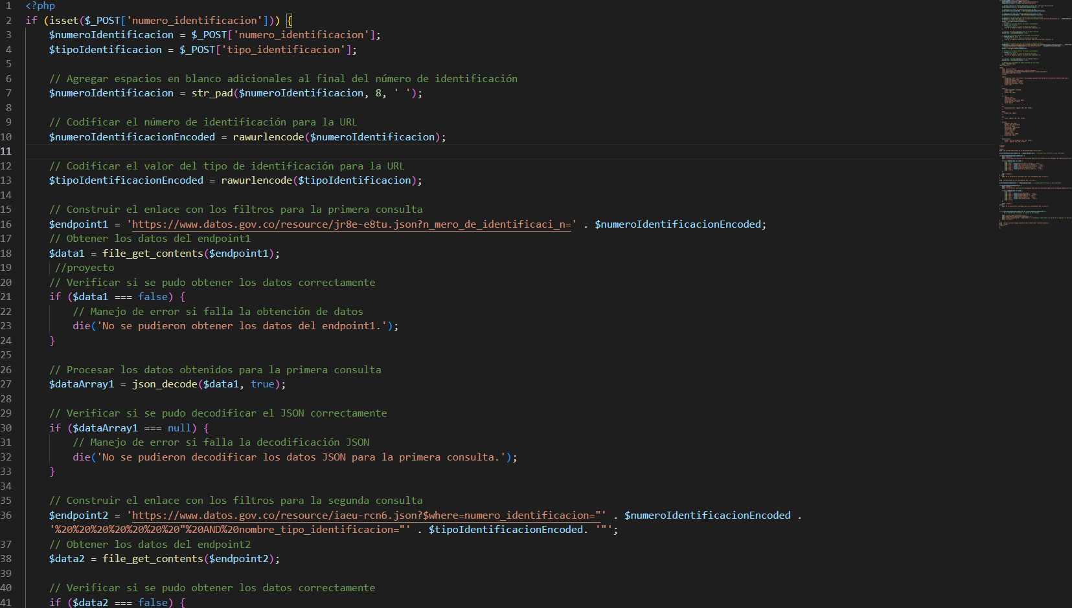
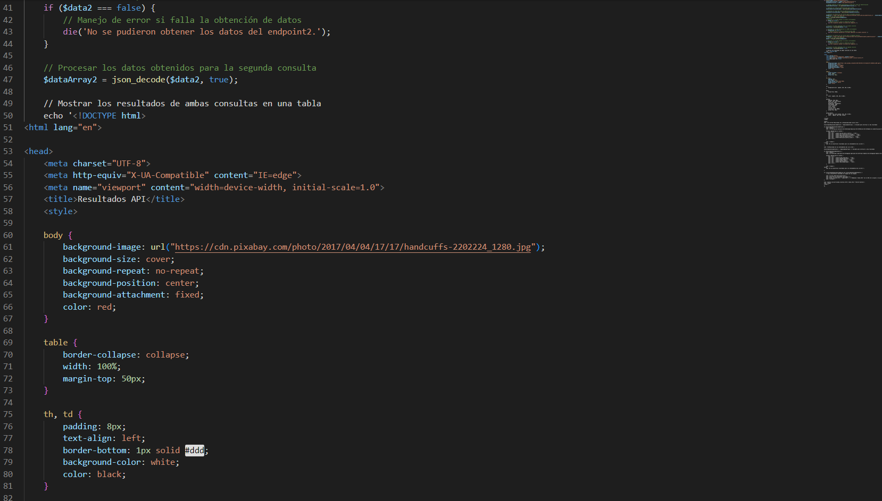
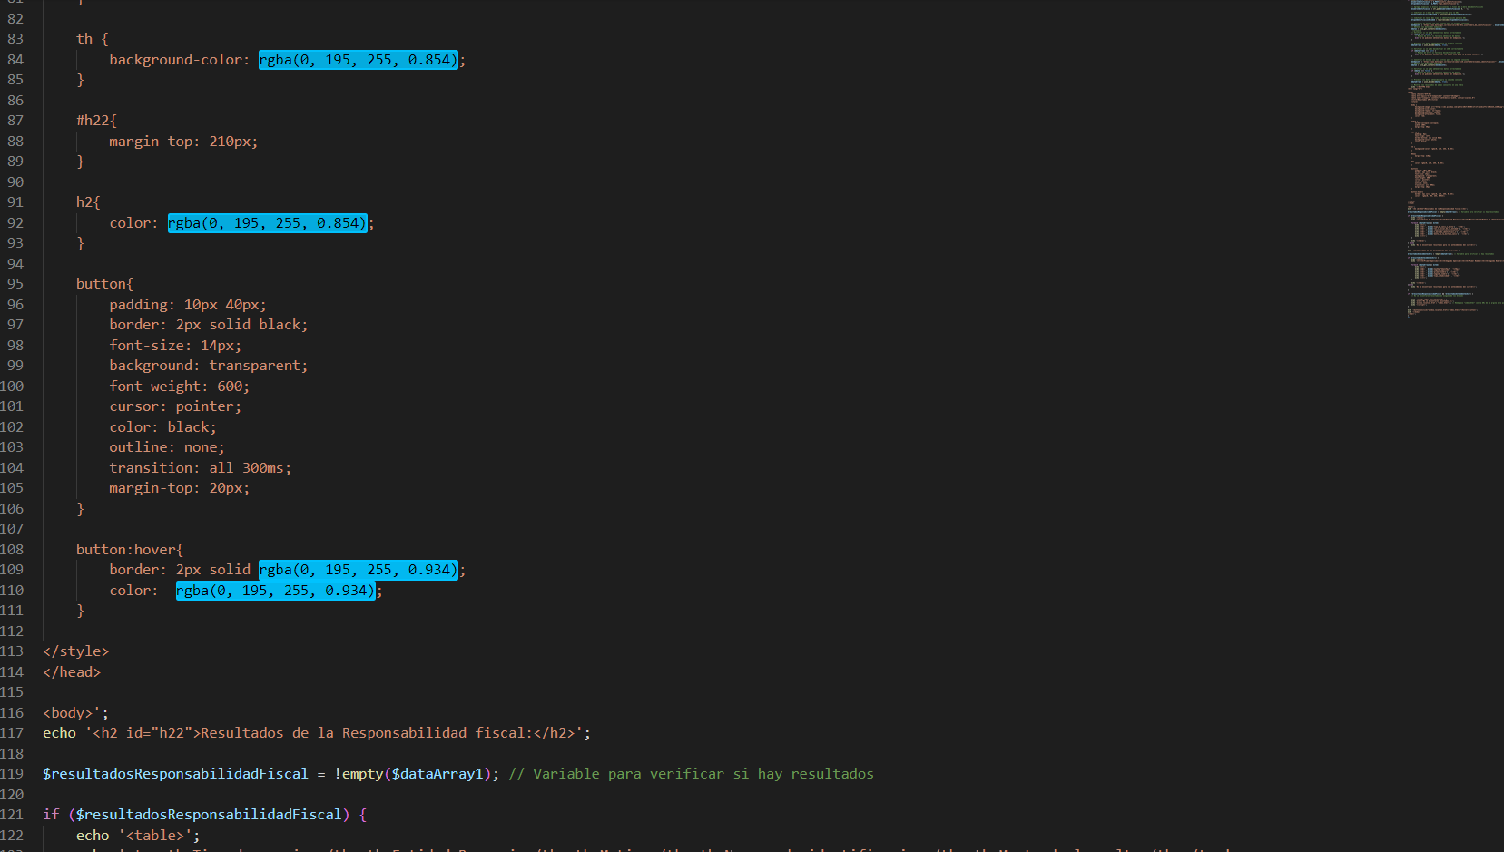
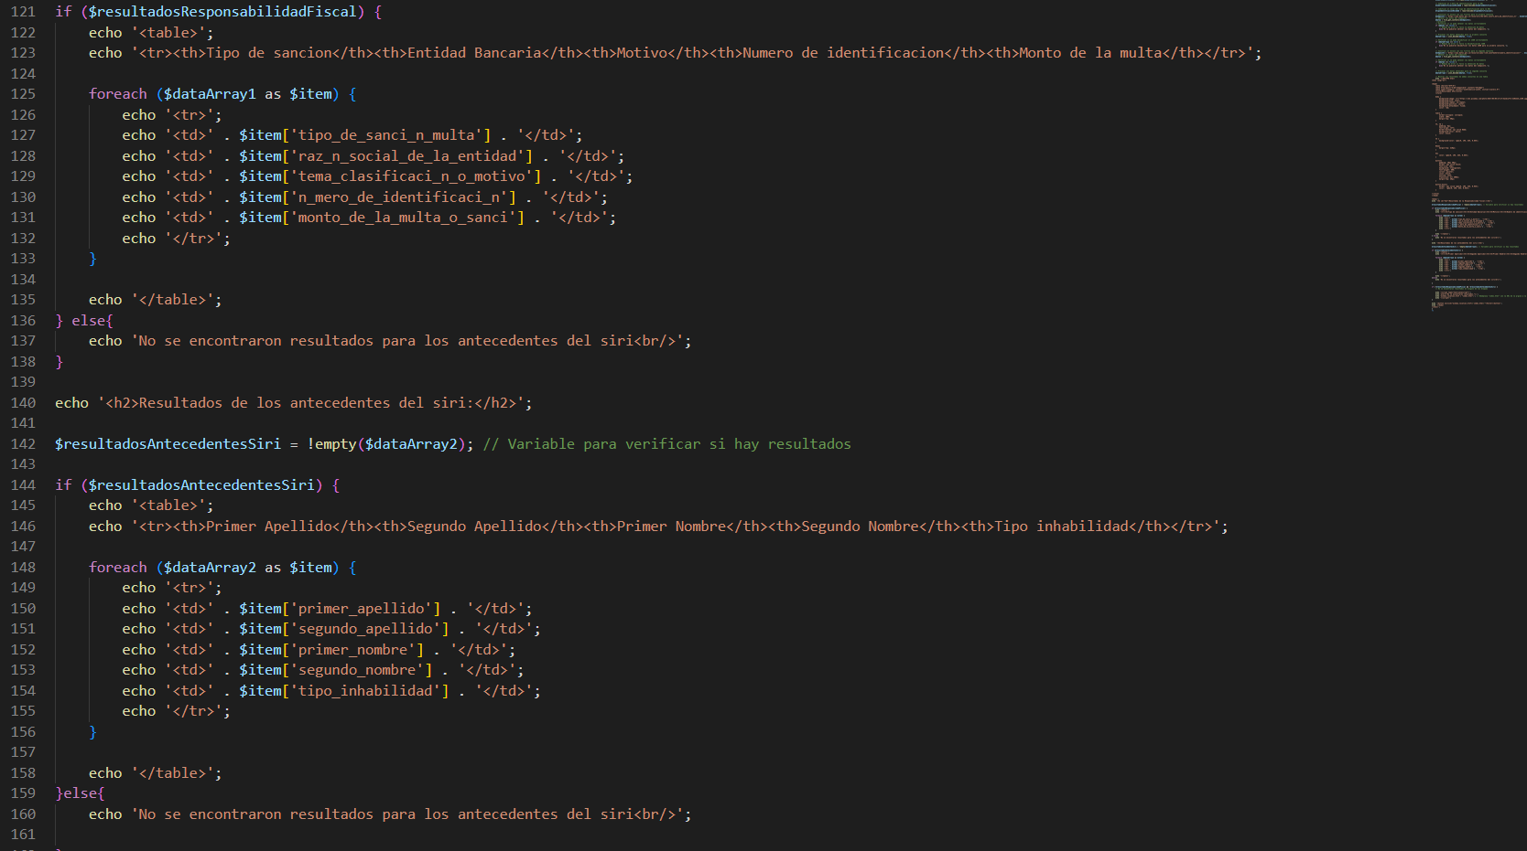
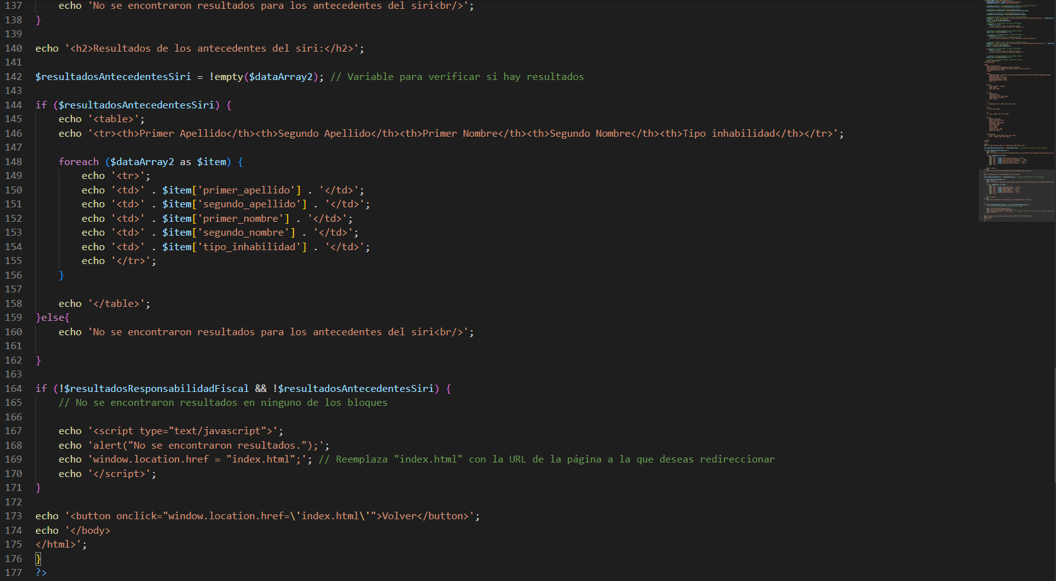
BACKEND
api.php
api1.php

Slide 10



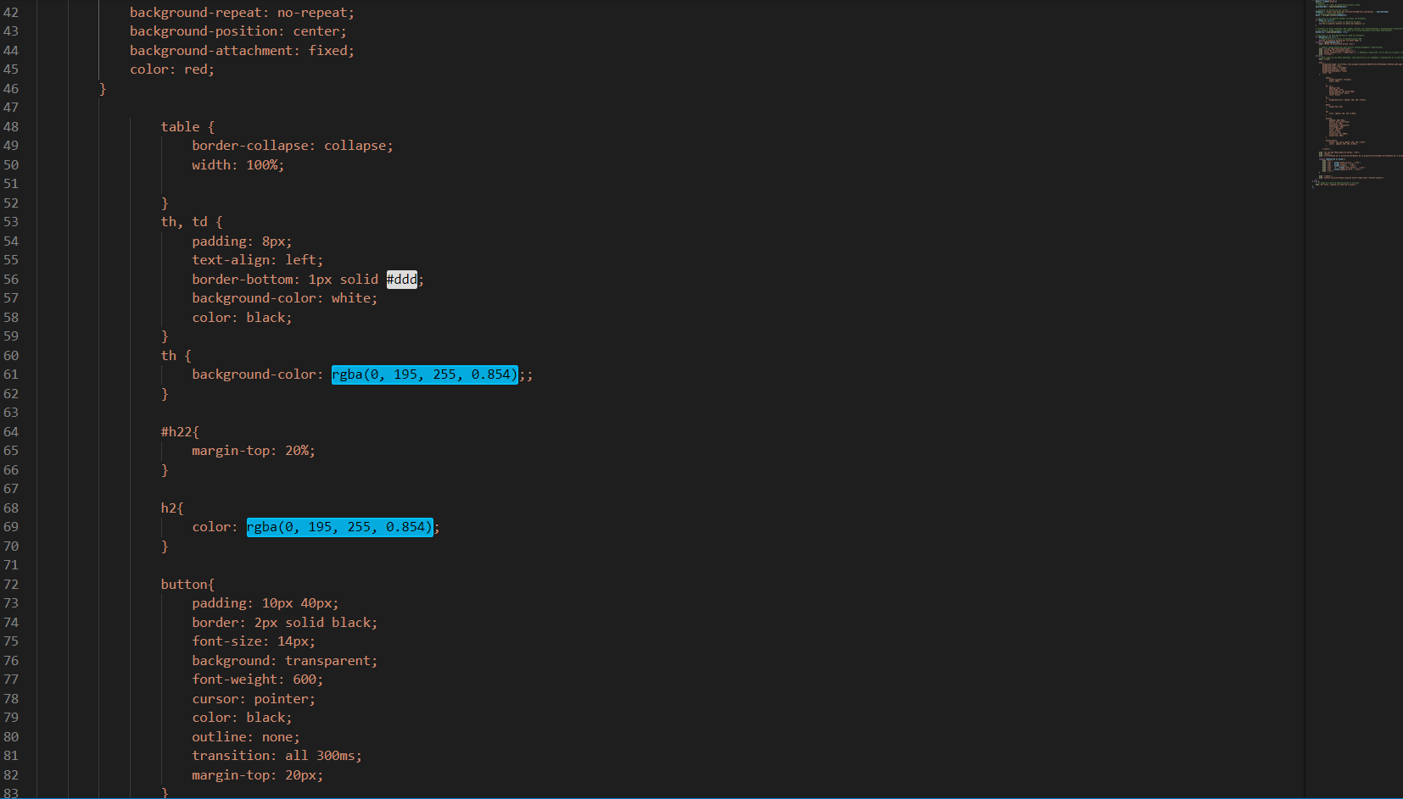
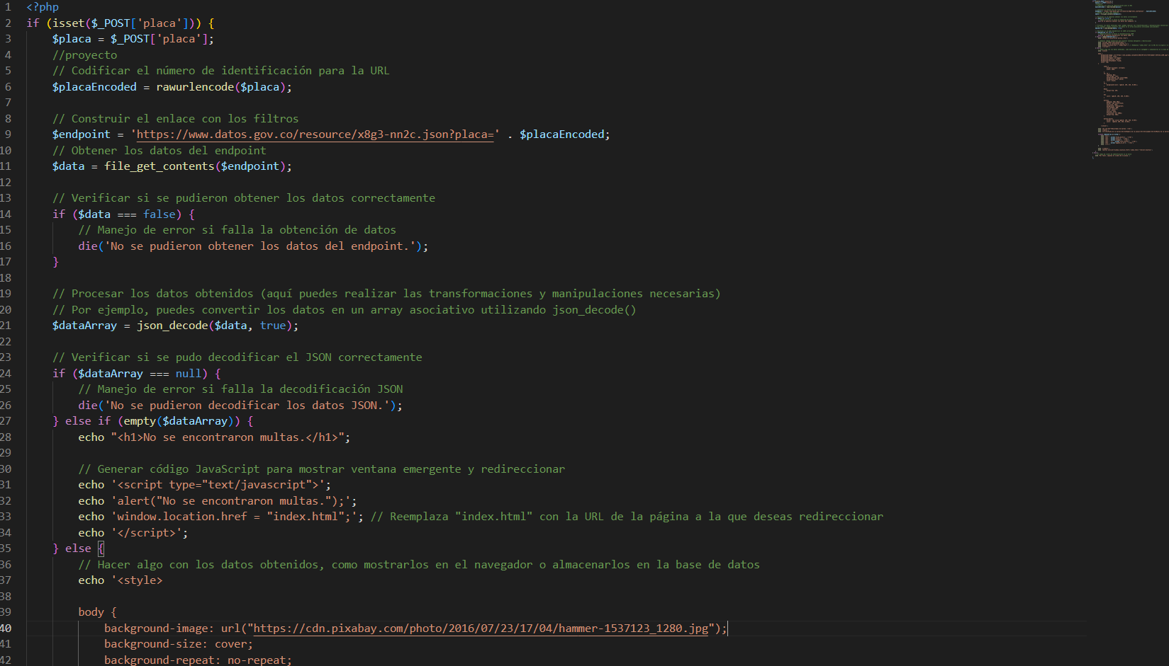

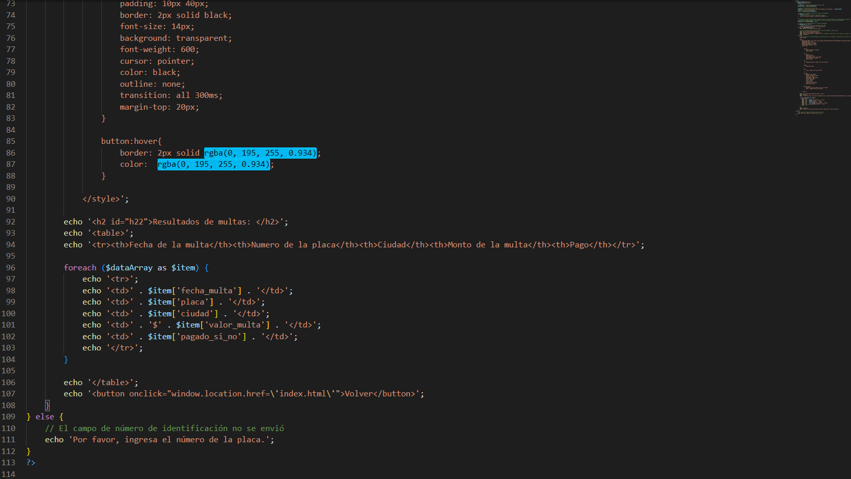
BACKEND
GRACIAS
api1.php
api.php

Slide 11

GRACIAS

